Slide 1
영상처리를 활용한 운동부하검사 매뉴얼
엄블랑호다
기원준, 박태현, 황인성, 김대원

Slide 2
목적 및 필요성
건강증진과 질병 예방
개인화된 운동 및 건강관리
의료 및 보건 분야의 지원

Slide 3
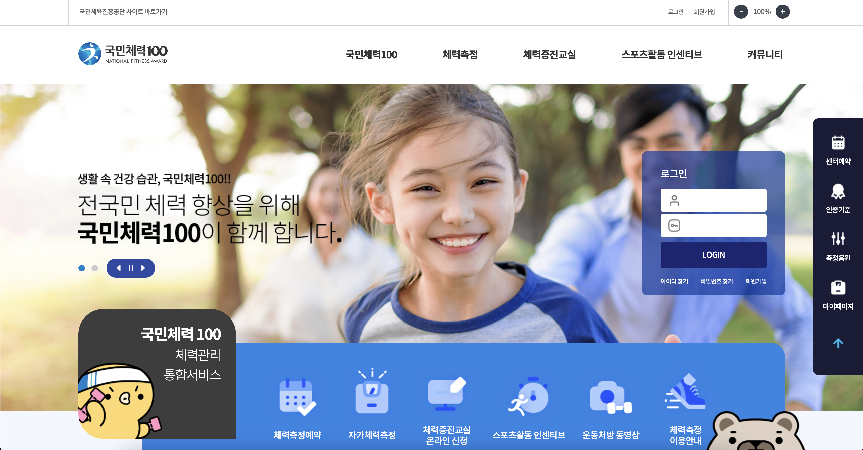
관련 현황
국민체력 100
개인의 체력상태를 과학적 방법으로 측정·평가하여 운동 상담 및 처방을 해주는 대국민 체육복지 서비스
체력측정이 국민체력 100 으로 통합됨에 따라 정부와 지자체에서 부사관, 환경미화원, 경찰 등의 모집에서 활용

Slide 4
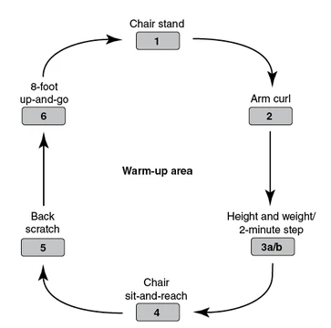
관련 현황
SFT
노인이 정상적인 일상생활을 하는데 필요한 신체적 기능을 측정.평가하기 위해 만들어진 종합 검사
지역 사회나 병원에서 많은 비용을 들이지 않으면서 비교적 쉽고 간단하게 노인들의 체력 수준을 측정해 연구를 하거나 현장에 적용

Slide 5
과제 내용
카메라 센서를 이용하여 운동 측정 영상 추출
딥러닝으로 학습시킨 운동자세와 센서로 측정한 영상 비교
국민체력 100 , SFT의 평가표를 통한 분석
영상 비교 분석 결과에 따른 적절한 피드백 제공

Slide 6
추진전략
국민체력 100과 SFT을 사용하는 사용자들에 따른 구분
국민체력 100, SFT 체력검사에 대한 기술과 지식 습득
필요한 영상 데이터 및 국민의 건강 수준을 나타내는 데이터 수집
체력검사 기준을 분석하고 처리하는 알고리즘 개발
사용자가 활용하기 쉽게 디자인
지속적인 유지보수 및 필요에 따른 개선

Slide 7
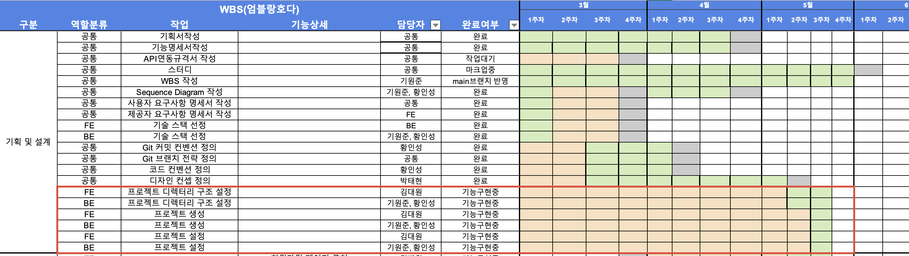
추진일정

Slide 8
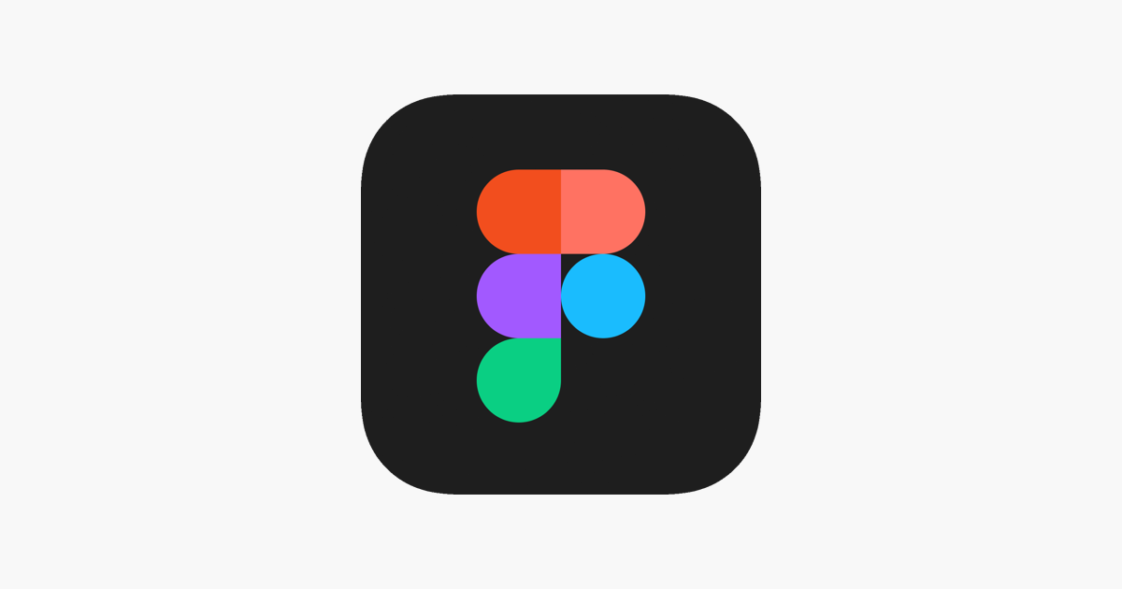




역할
Design – 박태현
Tool - Figma
FE – 김대원
Tool - Flutter
BE – 황인성
Tool – Java Spring
BE – 기원준
Tool - Django

Slide 9
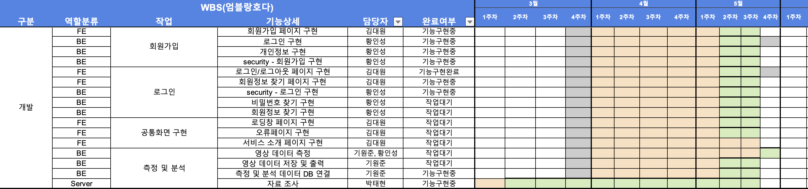
담당영역

Slide 10
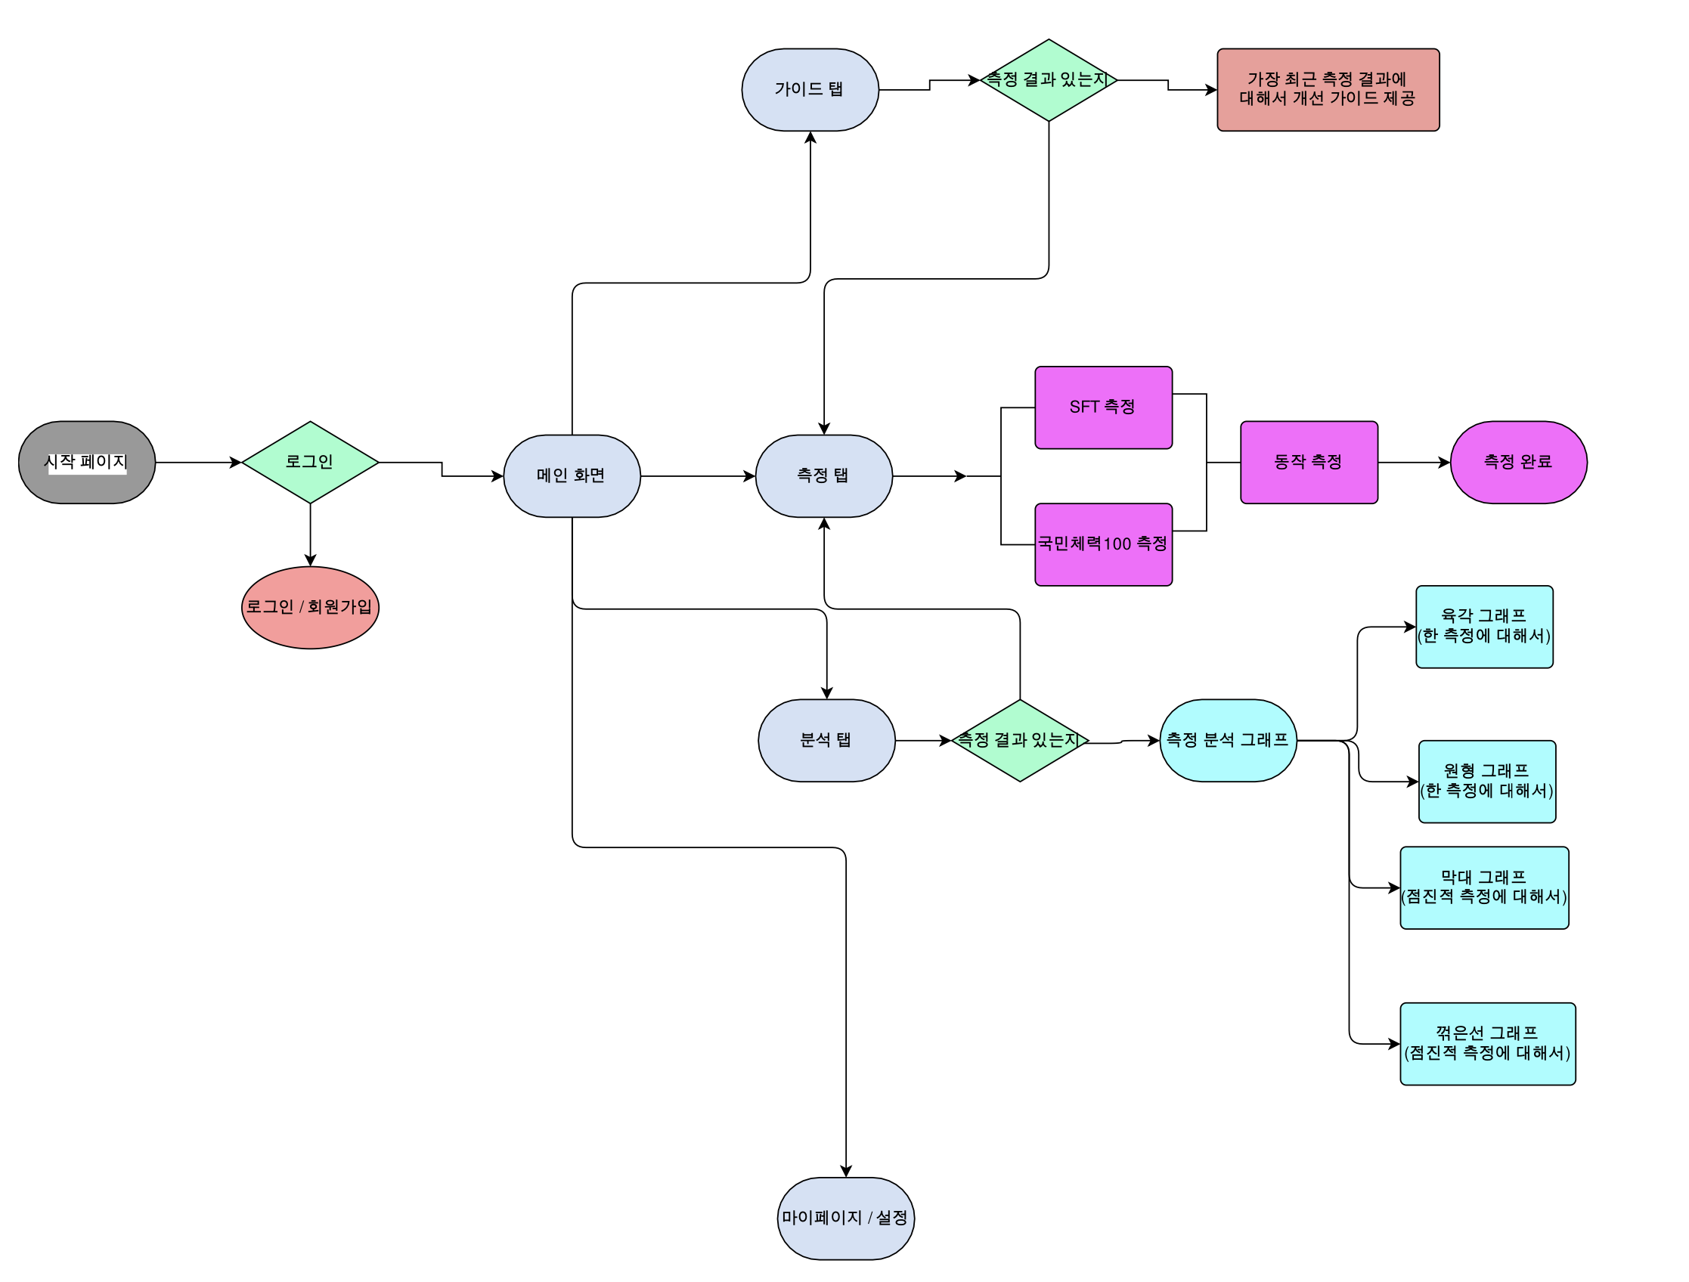
진행 상황 (flow chart)

Slide 11
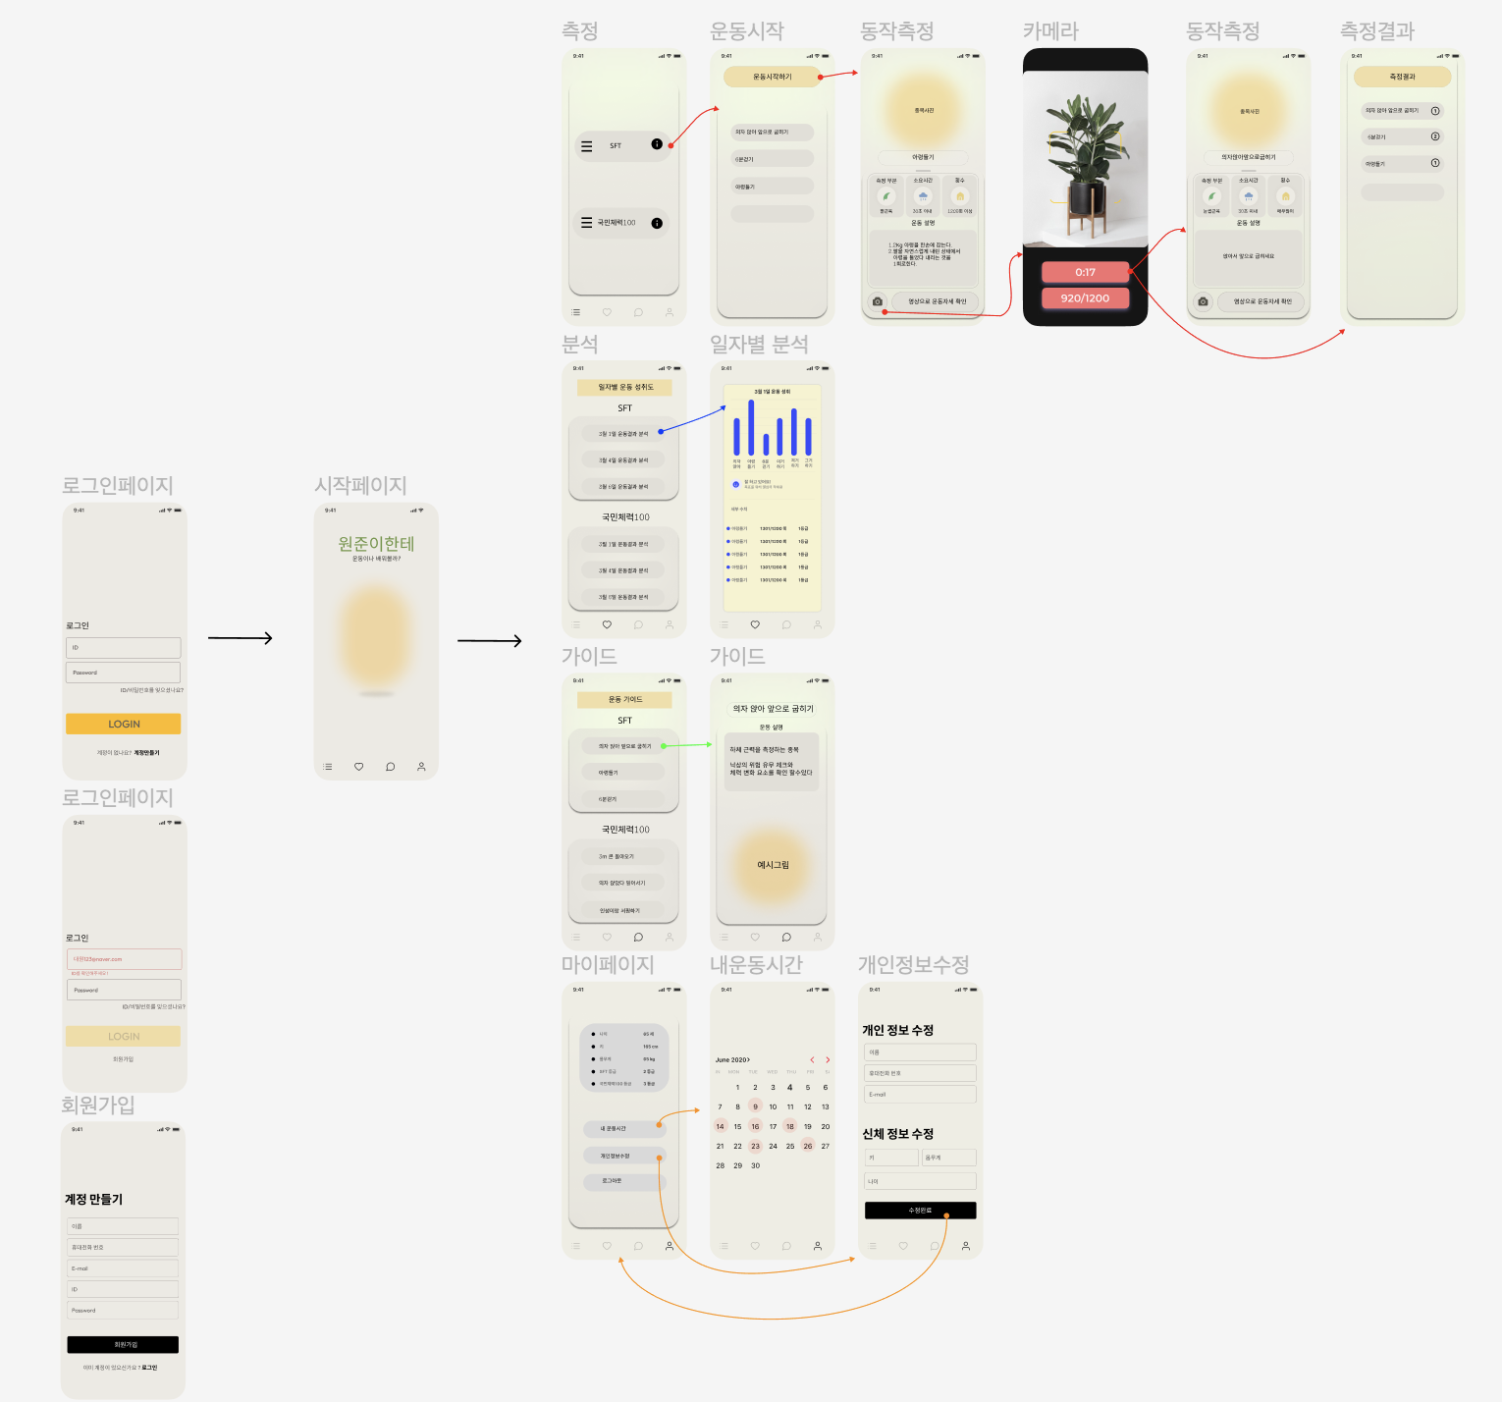
진행 상황 (wide frame)

Slide 12
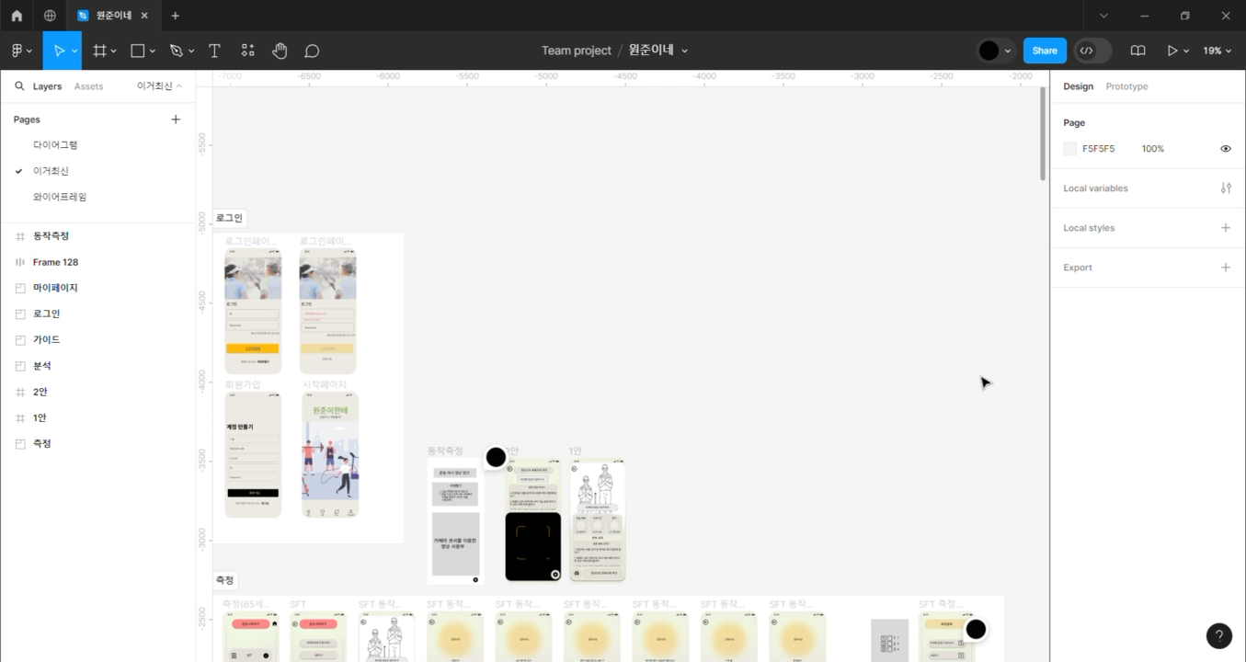
진행 상황 (Prototype)

Slide 13
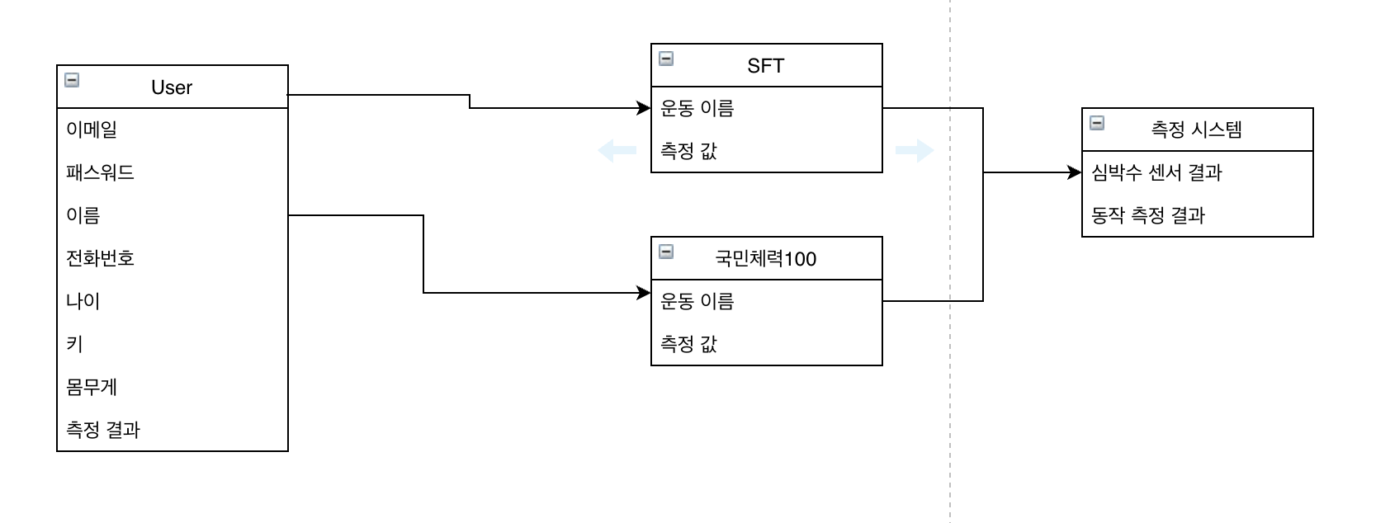
진행 상황 (Diagram)

Slide 14
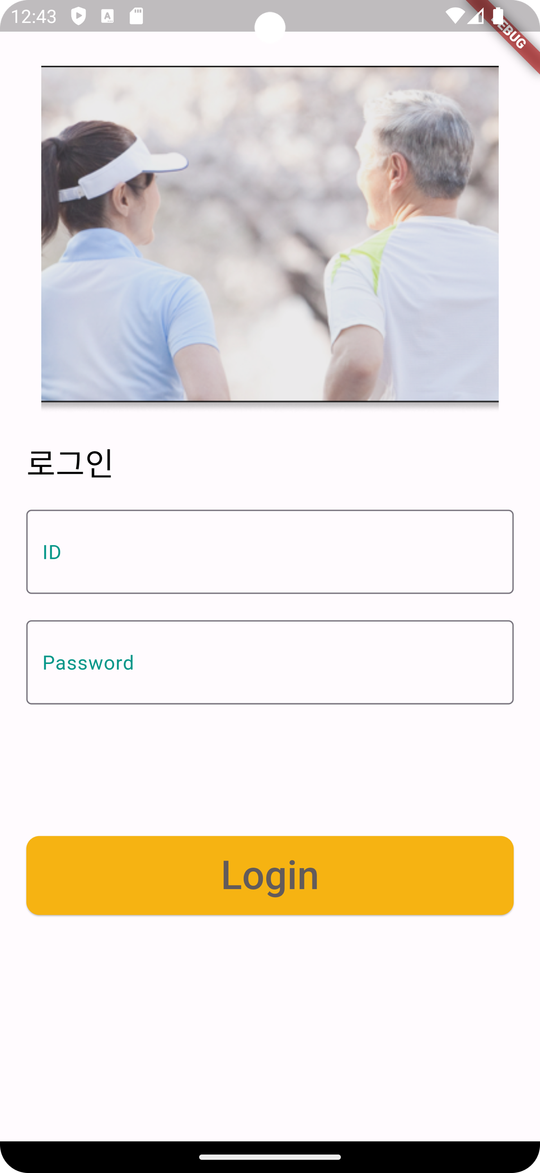
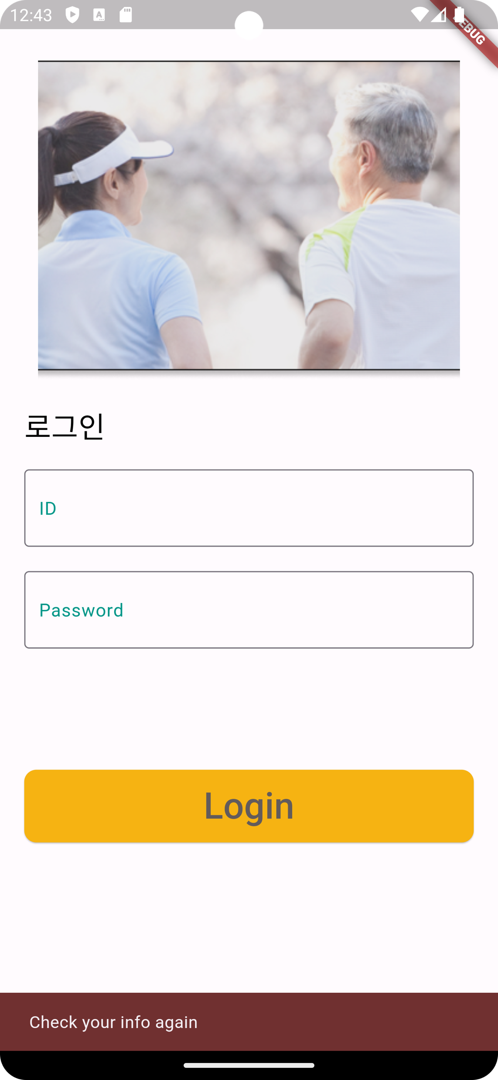
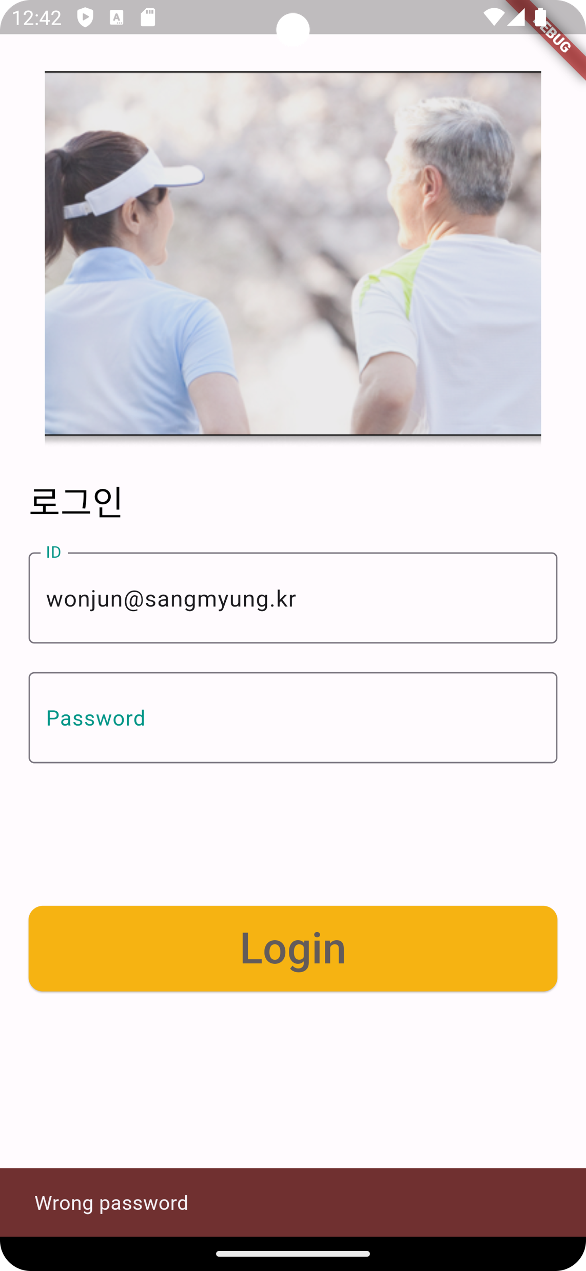
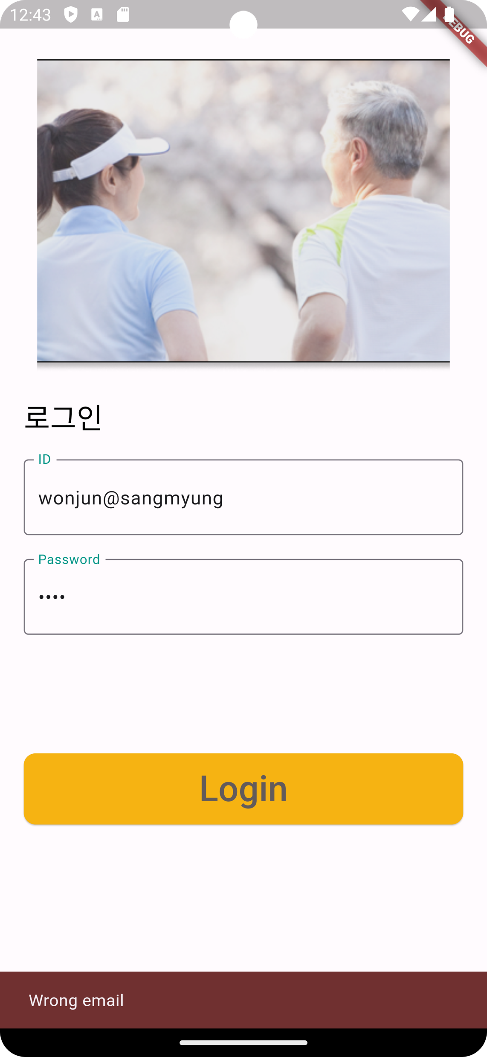
진행 상황 (로그인 페이지)

Slide 15
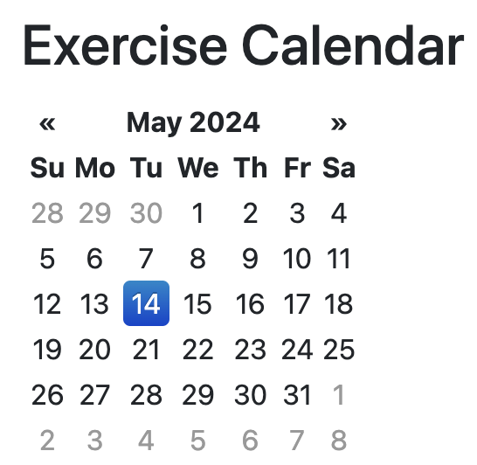
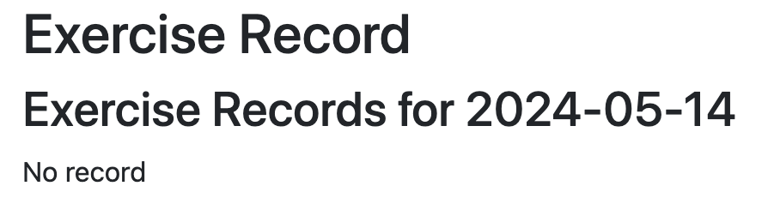
진행 상황 (기능)

Slide 16
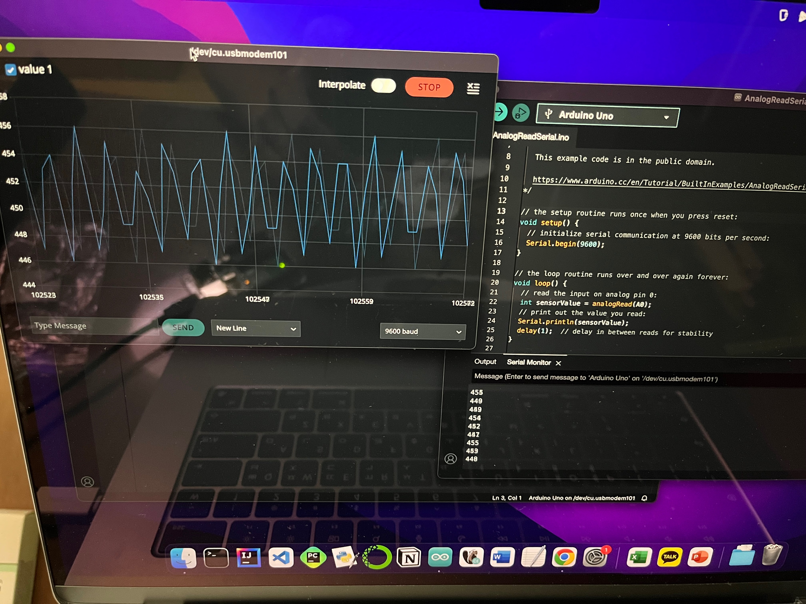
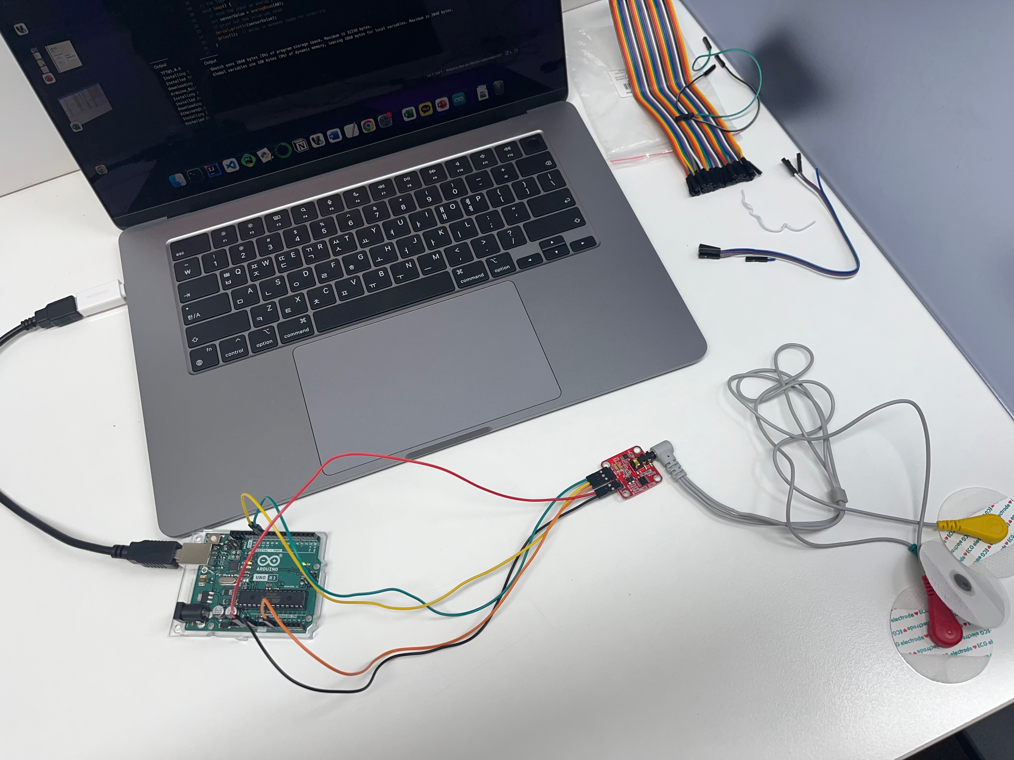
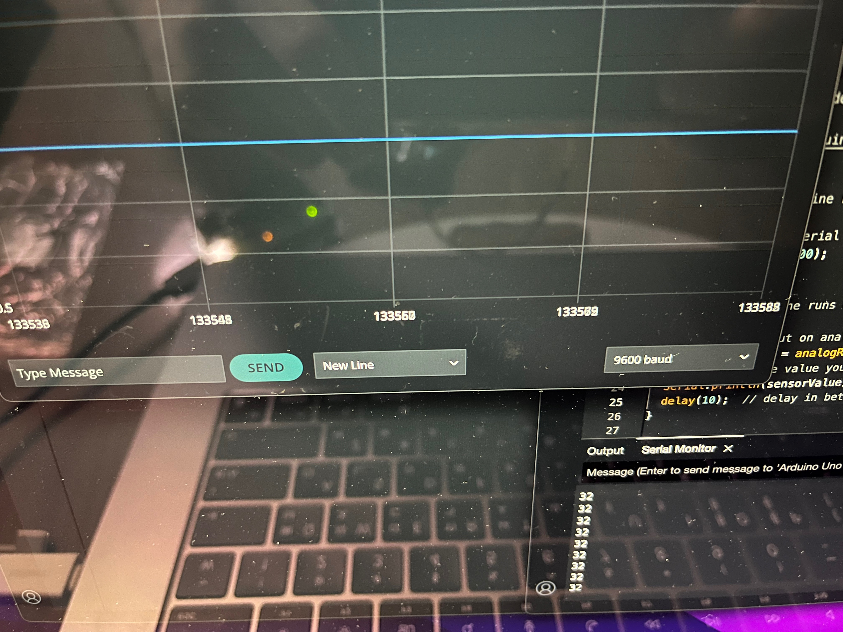
진행 상황 (근전도 센서)

Slide 17
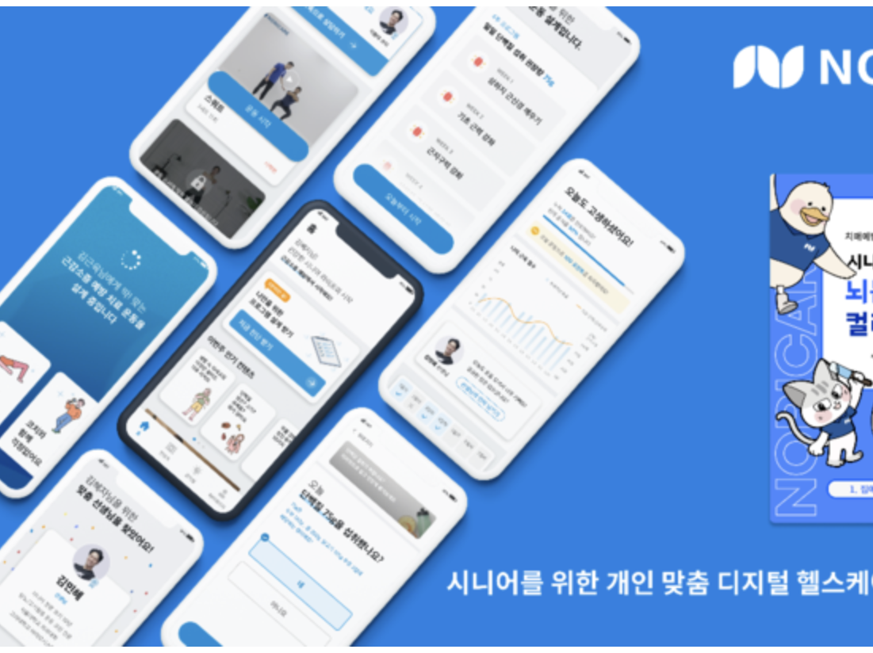
차별성
'노리케어’
맞춤형 운동 프로그램
노인운동전문가
운동 영양 코칭, 가이드(온/오프라인)
근감소증 운동 + 영양 중재 프로토콜
사용자 경험과 편의성
집에서 혼자 SFT 측정해 사용자가 집 안에서 편안하게 측정할 수 있어 편의성이 높다.
특히 특별한 장비 없이도 측정이 가능한 경우 사용자의 참여도와 효율성을 높임
비용
노리케어와 같은 전문 서비스는 전문가의 지원을 받기 때문에 추가적인 비용 발생 가능
또한 병원이나 헬스장 등의 시설 이용 비용도 고려해야 한다.
개인 스마트폰을 이용해 원하는 장소에서 본인의 운동 수행능력 파악 가능
이번 프로젝트와의 차별성

Slide 18
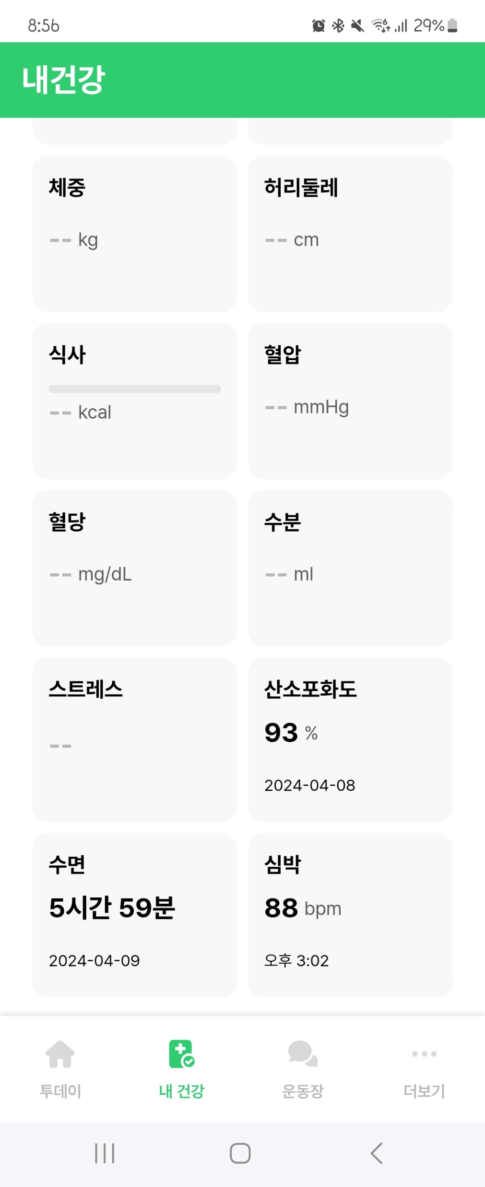
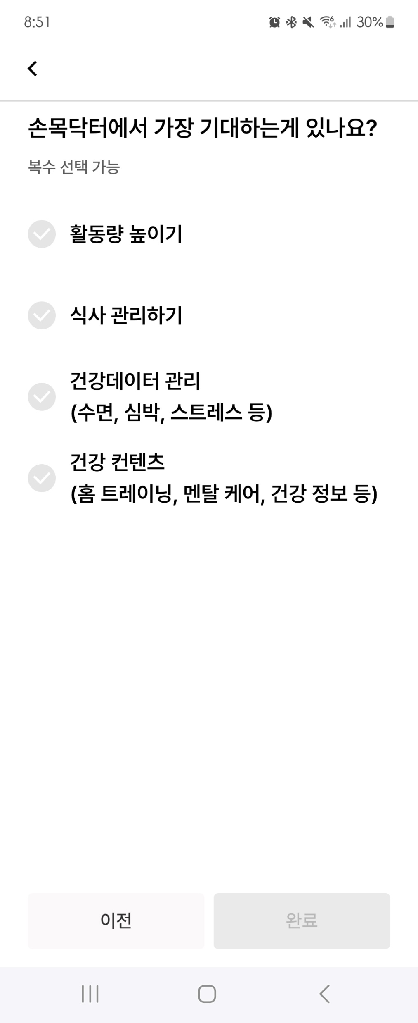
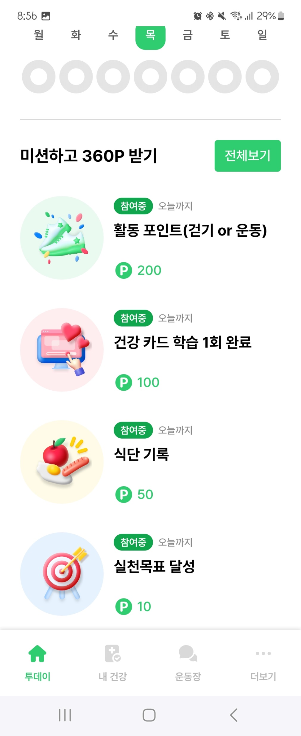
차별성
손목닥터 9988
계획을 세우고 계획 달성에 따른 포인트 지급
활동량 과 식사 등 분석 가능한 다양한 주제
이번 프로젝트와의 차별성
차이점
운동 자세에 대한 교정 보다는 그 운동을 계획적으로 하는지에 초점이 더 맞추어져 있음
-> 자세 교정 및 운동 능력이 중점
계획에 대한 본인의 기준을 설정하기 때문에 기본 지식이 없으면 선정에 어려움을 겪을 수 있음
-> 측정 전 기본 동작 확인하는 기능을 제공해 어려움을 없앰

Slide 19
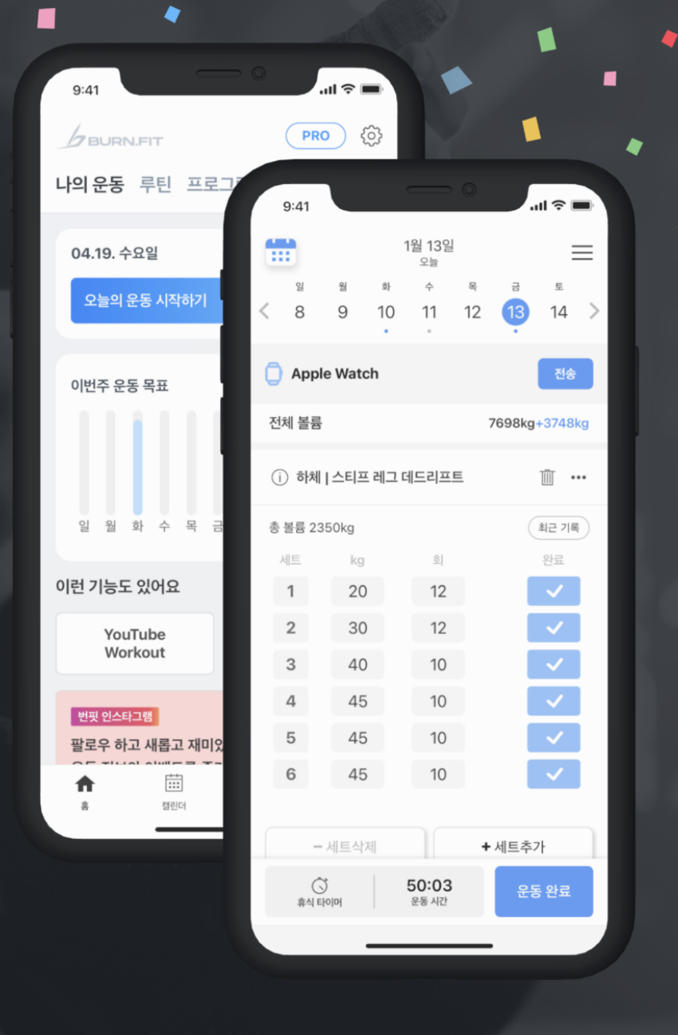
차별성
Burnfit 앱
-> 본인 하루 운동량 기록
이번 프로젝트와의 차별성
특정 목적이 있는 고객층이 대상
하루 운동량이 아닌 원하는 등급을 위해 꾸준히 하는 것이 목표

Slide 20
문제점 및 개선 방향
카메라 센서를 이용하여 운동 측정 영상 추출
-> 근전도 센서 활용해 비교 분석 진행
-> 기준 데이터 영상의 불확실성
카메라 정면 / 측면
-> 운동에 따라 정면을 측정할지 측면을 측정할지 다르게 측정
-> 필요한 자세에 대해서만 각도를 다르게 여러 번 측정 (ex) 스쿼트 측정 시 정면, 측면 측정)
복장의 차이에서 오는 문제
-> 타이트한 복장 또는 반팔, 반바지로 측정 권장 사전고지
-> 이번 프로젝트는 복장을 고정할 예정
측정한 데이터의 활용
-> 측정한 데이터를 토대로 부족한 운동들을 선정하고 그에 맞는 운동 루틴을 추천할 계획

Slide 21
문제점 및 개선 방향
앱 선택 Depth
-> 가장 긴 측정 Section의 Depth는 운동 선택까지 3, 측정 결과까지 6
DB 개인정보
-> Mysql은 TDE 방식(데이터 읽기/쓰기 시점에서 암.복호화 수행)
-> Keyring_file plug-in 사용(테이블스페이스 키를 암호화 하기위한 마스터 키를 디스크에 평문으로 저장하여 관리)
딥러닝 스마트폰 응용(사례 참조 예정)
-> 스마트폰을 활용한 딥러닝 기반 위조지폐 판별
(CNN 기술 활용, Google의 Tensorflow, keras 사용)
-> 스마트폰 활용한 실시간 심박수 측정
(Google ML Toolkit 사용, 실시간 영상 – 앱 – DB 연결해 텐서로 생성)
근전도 센서
-> 수치에 따른 근육 피로도 측정 예정(적정 수치에 다다를 시 올바른 자세로 판단)
글자 크기
-> 마이페이지에 크기 조정 기능 적용 예정

Slide 22
향후 계획
6월
영상측정
7월
영상 측정 결과로 기준 데이터 분석
Prototype 토대로 프론트 진행
Prototype토대로 서버 작업 진행

